Slide 1
翻译工具后续提供的能力
代码编写问题校验
操作问题校验
qt机制问题词条校验
新需求

Slide 2
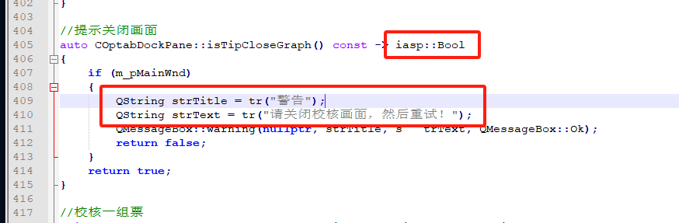
代码编写规范问题
I18n_tr（“平台\””） 中是有换行没抽到(了解下ast方式 ) 优先级低
检查路径下所有代码中所有I18n_tr（） 的词条，以及比对对应的dic 中词条，是否有没抽到的
界面展示哪个词典文件，应抽取多少个词条，实际抽取多少个词条，点击详情，查看哪个文件中的什么词条没抽到
打印日志信息：Xx词典中xx词条在校验中未发现
返回值后置中有namespace 3
扫描代码调用tr()接口是否有返回值后置的写法
auto TestTR::testFunction1() -> iasp::i18n::I18N_DB_TYPE

Slide 3
代码编写规范问题
Ui 文件的<string> 属性中是否有notr=”true”的属性 例：<string notr=”true”>词条<string> 2
打印日志信息：ui文件中string包含notr=true属性
tr 前是否调用了I18n_setAppLocal (实现困难，暂时搁置)
解析check.py生成的result.txt日志
Namespace 获取不到
cpp文件中和incude 的头文件路径可能不在lupdate 扫描范围
检查cmakelist 引入的路径和代码中tr对应的#include 头文件路径是否正常
缺少Q_OBJECT 宏
提取抽取词条的日志信息，打印出对应文件行数，增加检查QObject::tr 是否增加tag
tr未生效
打印对应代码文件名和行数

Slide 4
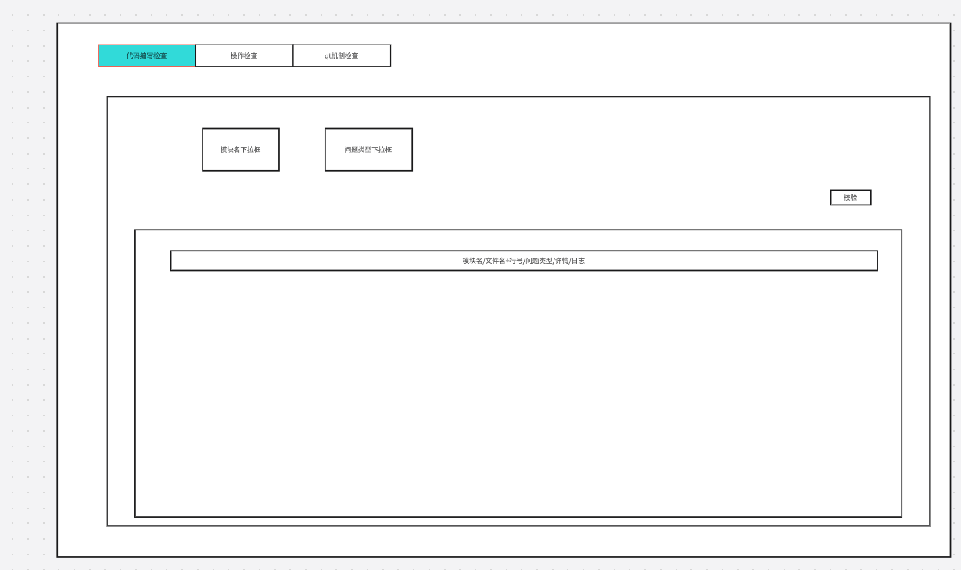

Slide 5
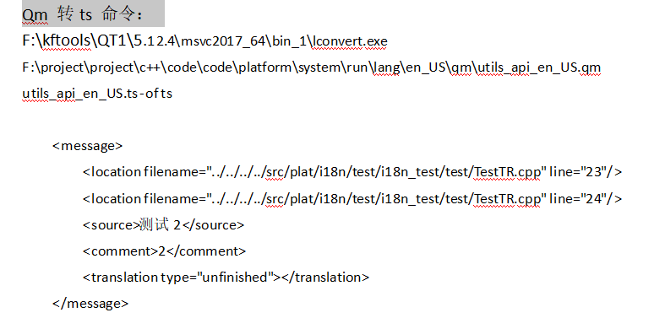
操作导致的漏翻译问题
抽取ts 后代码有新增的词条没有转告翻译人员，导致翻译漏翻译的情况
解决方案：在回写后检查ts 文件是否有没回写的词条，
（对应脚本check_ts_untrans.py 需优化及增加跳过文件的白名单配置文件）
ts和qm 不一致的问题
通过lconvert.exe 将qm 转回ts ，通过脚本对比两个文件是否一致（忽略顺序）
比对name 、source、comment、translation 在两个文件中是否一致

Slide 6
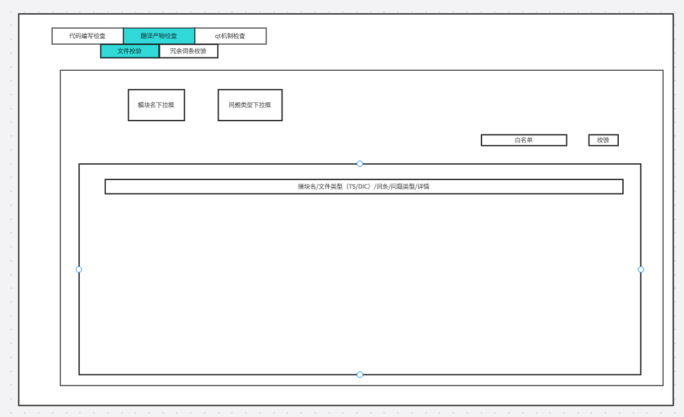
界面设计

Slide 7
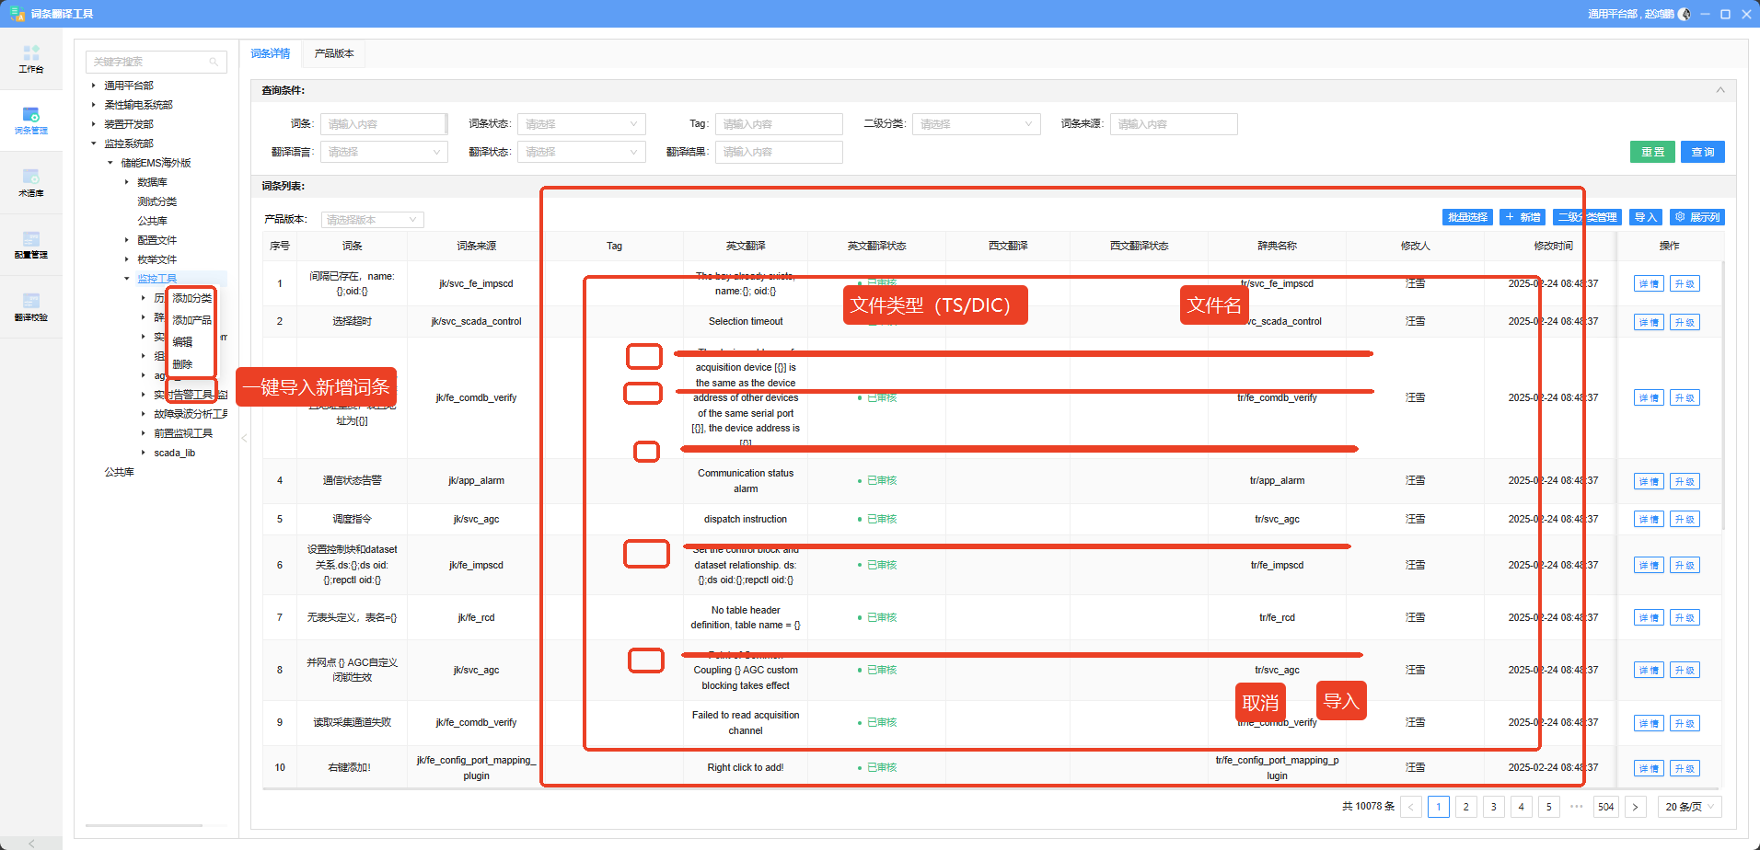
工具增加一键导入全量ts文件和dic文件中新增的词条 3
通过产品之前已经导入的ts和dic，遍历对应的ts和dic文件校验新增词条，并进行导入

Slide 8
增加校验占位符在翻译后是否被删除，格式是否被改动
i18n_tr 增加代码行印记（暂时不加）
由于改后影响范围较大，目前dic 不需要改代码，可直接在词条管理里增加词条或者修改翻译即可

Slide 9
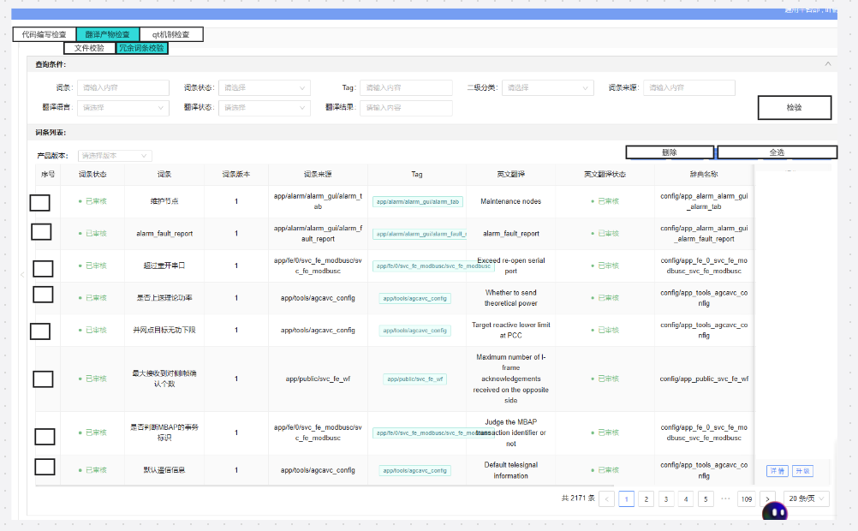
ts 词条已经被删掉，但是在翻译工具中还存在的情况 2
增加ts 文件和工具词条校核(查库)功能，比较ts（最后做）
界面：同词条管理展示，勾选词条或者全选，一键清除

Slide 10
Dic 和rd 不一致的问题（跳过）
生成rd 的时候生成对应的md5码（这条目前没出现过问题，暂时不做）
界面同前两个一样
翻译工具没回写成功导致 1
翻译工具增加异常信息

Slide 11
qt机制问题
同类名的词条不同翻译会出现干涉情况
检查所有ts 文件是否有类名、tag、词条相同，翻译不同的情况（java） 2
展示 词条，所属类，tag，点击详情展示 对应ts文件，翻译（参考术语库展示）
*词条管理增加一键检查功能（按角色部门（监控/平台）分） 2

Slide 12
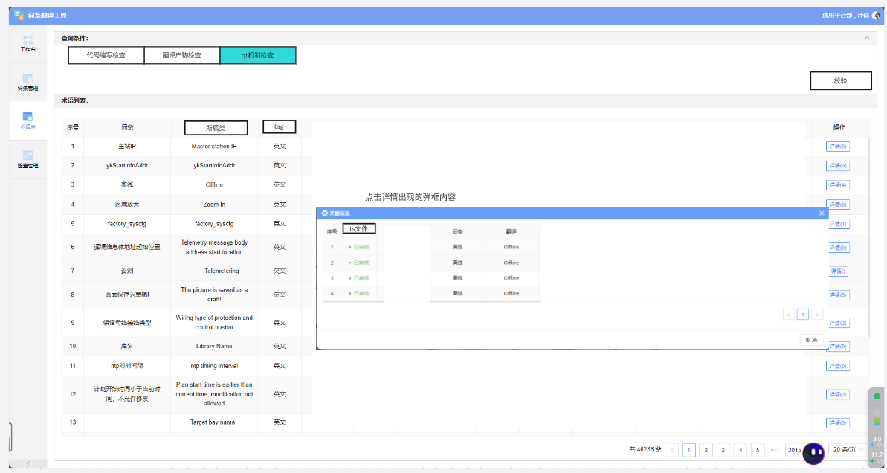

Slide 13
新增需求
增加词条相似度（计算词条余弦相似度进行比较）查看页面
（BGE Large+sentence-transformers+cosine_similarity） 4
词条导入增加相似度提示功能 2
词条管理增加词条语法拼写检查 3

